Slide 1
Cobra coral
A cobra coral verdadeira e uma serpente de pequeno porte.Possui coloração forte e facilmente reconhecida:listrada em preto,vermelho e amarelo.
É uma cobra peçonhenta,ou seja,venenosa.É considerada uma das mais venenosas do Brasil em função de alta toxidade de seu veneno.Uma vez picada,a pessoa pode morrer caso não receba atendimento médico rápido.

Slide 2
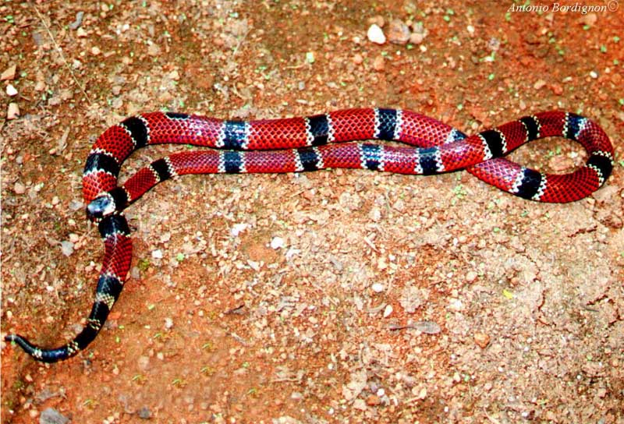
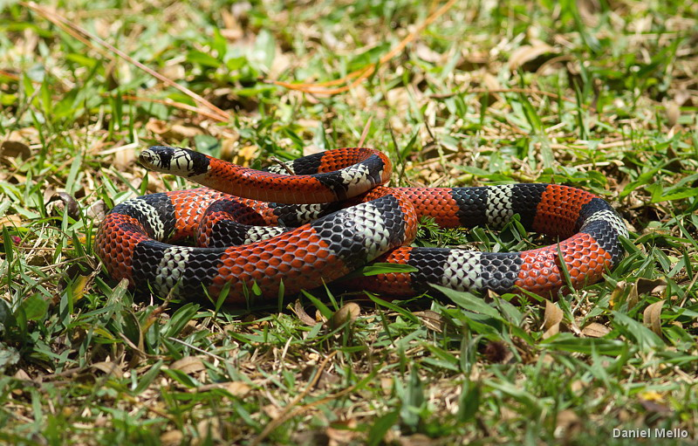

Slide 3
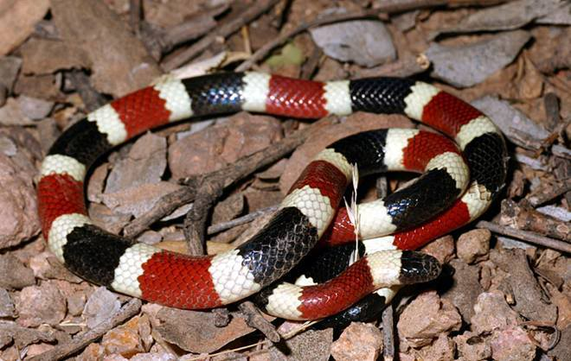

Slide 4
